Slide 1


7.6.3
自动售货机
实例分析

Slide 2
简易自动售货机控制电路
In[1]
（1元）
售货机
控制电路
实例分析
In[0]
（5角）
D_out
(提供商品)
Clk
（时钟）
Reset
（重置）

Slide 3





In / D_out
00
/
0
01
/
0
00
/
0
11
/
0
S0
S1
xx
/
1
10
/
0
01
/
0
10
/
0
状态分析
11
/
0
1
x
/
0
00
/
0
0
1
/
0
01
/
0
1
x
/
0
00
/
0

Slide 4
00
/
0
01
/
0
00
/
0
摩尔型状态机
状态转换图
11
/
0
S0
S1
xx
/
1
10
/
0
01
/
0
10
/
0
11
/
0
输出与输入无关，
只跟当前状态有关
S4
1
x
/
0
S2
00
/
0
0
1
/
0
S3
01
/
0
1
x
/
0
00
/
0
In / D_out

Slide 5
00
/
0
00
/
0
01
/
0
11
/
1
S
0
S
1
10
/
0
11
/
0
01
/
0
米勒型状态机
状态转换图
1
x
/
1
10
/
0
0
1
/
1
1
x
/
1
S
3
S
2
输出与输入有关
01
/
0
00
/
0
00
/
0

Slide 6
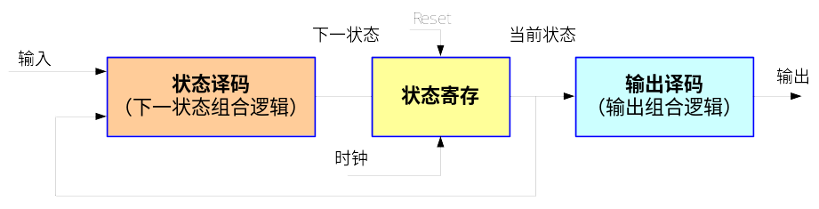

  module vend_moore(Reset , Clk , D_in , D_out);
  ……
  always @(current_state or D_in)
  begin
  …… // 状态译码
  end
  always @(posedge Clk or posedge Reset)
  begin
  …… // 状态寄存
  end
  always @(current_state )
  …… // 输出译码
  endmodule
程序实现
  always @(current_state or D_in)
  begin
  …… // 状态译码
  end
  always @(posedge Clk or posedge Reset)
  begin
  …… // 状态寄存
  end
  always @(current_state )
  …… // 输出译码

Slide 7
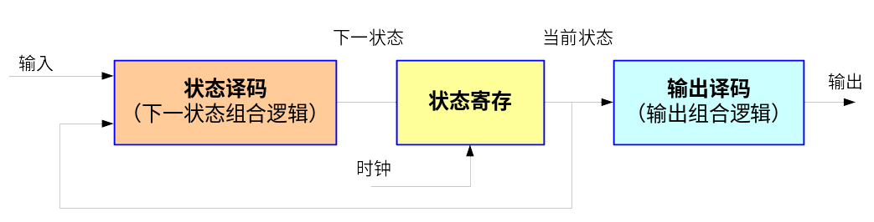
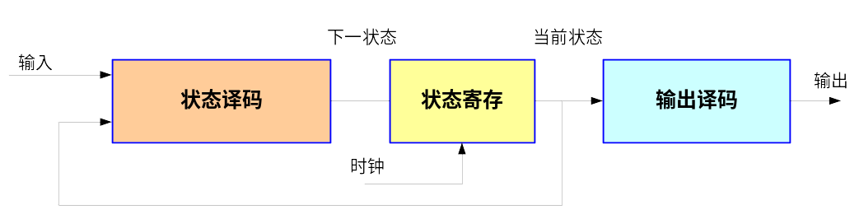
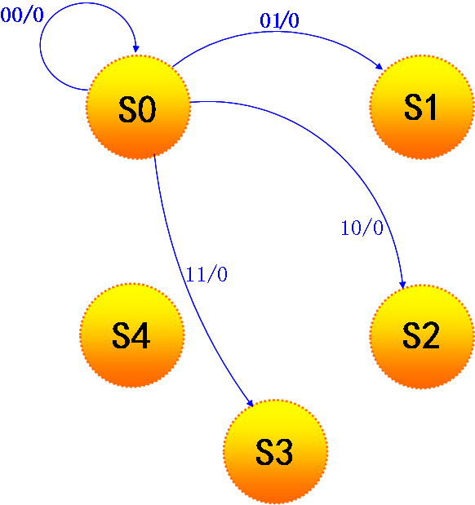
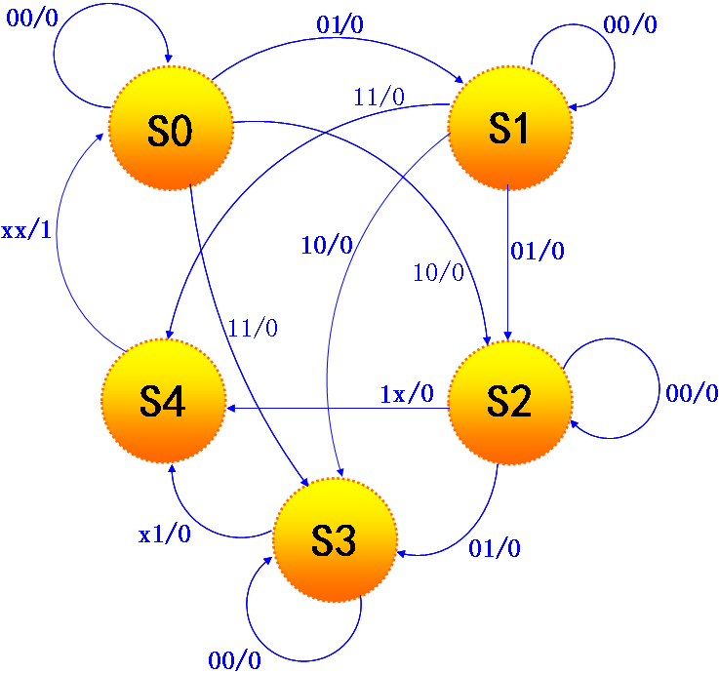
……
case(current_state)
S0:begin
if (D_in[1] & D_in[0])
next_state<=S3;
  always @(current_state or D_in)
  begin
  …… // 状态译码
  end
else if (D_in[1])
next_state<=S2;
else if (D_in[0])
next_state<=S1;
else
next_state<=S0;
end
……

Slide 8
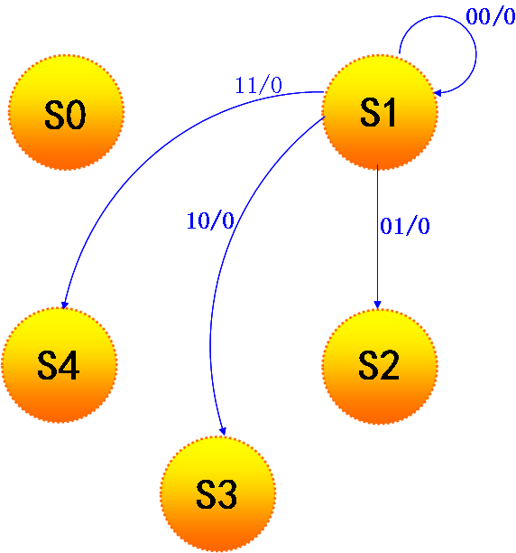
……
S1:begin
if (D_in[1] & D_in[0])
next_state<=S4;
else if (D_in[1])
next_state<=S3;
else if(D_in[0])
next_state<=S2;
else
next_state<=S1;
end
S2:begin
……
根据状态转换图编写代码

Slide 9
√
√
完整代码在教材p251
  always @(posedge Clk or posedge Reset)
  begin
  …… // 状态寄存
  end
always @(posedge Clk or posedge Reset)
begin
if (Reset)
current_state<=S0;
else
current_state<=next_state;
end
  always @(current_state )
  …… // 输出译码
always @(current_state )
D_out_moore= (current_state==S4);
endmodule

Slide 10

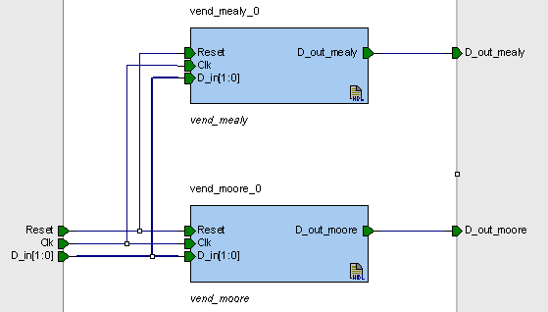
通过测试平台进行功能仿真，
并与米勒型状态机进行对比。
测试分析

Slide 11
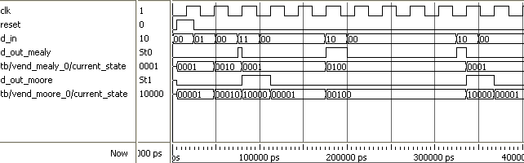
仿真结果分析：
米勒型状态机输出与当前状态和输入都有关，竞争冒险不能消除。
摩尔型状态机输入与输出隔离，输出稳定，能有效消除竞争冒险，是设计首选。
测试分析

